Slide 1
ANALIZA NANOČESTICA TITANIJEVOG DIOKSIDA I CINKOVOG OKSIDA U KREMAMA ZA SUNČANJE
PRIRODOSLOVNO-MATEMATIČKI FAKULTET
Kemijski odsjek
Poslijediplomski sveučilišni studij kemije, smjer: analitička kemija
Monika Šoltić
Prema radu: P. J. Lu et al. J. Food Drug Anal. 23 (2015) 587-594
Kemijski seminar 1
Zagreb, 2023.
Notes:
..s obzirom da su u pitanju kreme za sunčanje, one nas štite do UV zračenja pa bih za početak voljela reći nešto više o samom UV zračenju i posljedicama koje ima na naš organizam

Slide 2

VIDLJIVO
E / eV
GAMA ZRAKE, X ZRAKE
UV
IR, MIKROVALOVI, RADIOVALOVI
ʎ / nm
UVC
UVB
UVA
100 290 320 400 nm
UVA I
UVA II
320 340 400 nm
Notes:
UV zračenje je elektromagnetsko zračenje valne duljine od 100 do 400 nm, i dijeli se na UVC, UVB i UVA zračenje, a UVA se još dijeli na UVA I i UVA II

Slide 3
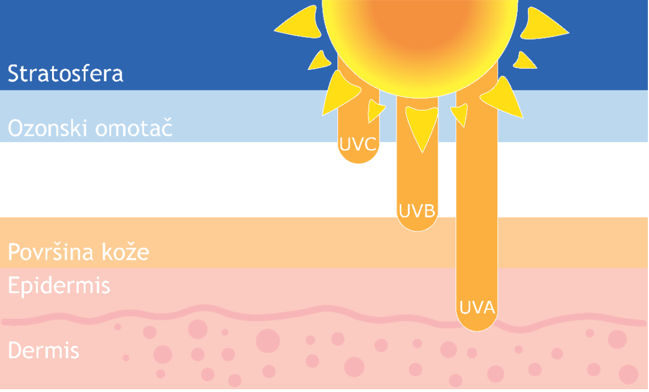
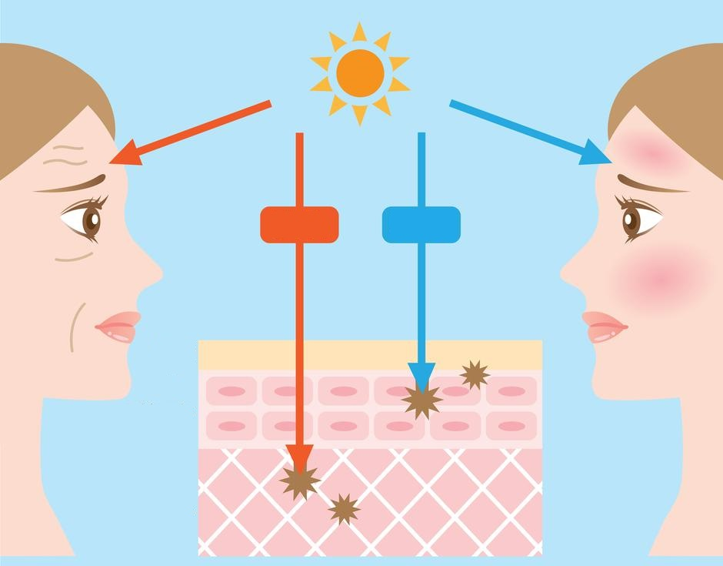
6,2% UV zračenja dopire do Zemlje → 98% UVA
→ 2% UVB
UVA
UVB
epidermis
dermis
A. Chisvert et al. Anaysis of Cosmetic Products, Elsevier (2007) str. 83-120.
Notes:
Od ukupnog zračenja koje dopire do površine Zemlje, 6.2% UV zračenja dopire do Zemlje, a od toga je 98% UVA, a 2% UVB zračenje. Ozonski omotač apsorbira UVC zračenje pa ono ne dopire do površine Zemlje.
Na desnoj slici možemo vidjeti jednostavan prikaz građe kože (gornji sloj epidermis, dermis i ispod je hipodermis) i možemo vidjeti da UVA zračenje dopire dublje u koži, do dermisa i oštećuje kolagen i druge proteine dermalnog matriksa pa uzrokuje prerano starenje kože i pojavu bora. UVB zračenje je odgovorno za tamnjenje kože i preplanuli ten, i ono ne prodire dublje u kožu pa uzrokuje trenutna oštećenja kao što su crvenilo i opekline (s kojima smo se svi barem jednom susreli!).
Osim toga, istraživanja su pokazala da UV zračenje može biti jedan od uzorka nastanka raka kože jer može izazvati izravna ili neizravna oštećenja DNA, stvaranje ROS itd.
Ozonski omotač dijelom apsorbira UVA i UVB zračenje, no zbog oštećenja ozonskog omotača, intenzitet UV zračenja koje dopire do površine Zemlje posljednjih se godina povećao..

Slide 4

TiO₂
ZnO
TiO₂
ZnO
ZnO
TiO₂
TiO₂
ZnO
ZnO
ZnO
TiO₂
ZnO
ZnO
Notes:
..iz tog razloga, potreba za korištenjem krema za sunčanje se povećala. Odnosno ‘’potreba’’ postoji oduvijek, ali smo s godinama nekako postali osvješteniji o štetnom UV zračenju i posljedicama koje ono nosi, a time i dobrobitima krema za sunčanje

Slide 5
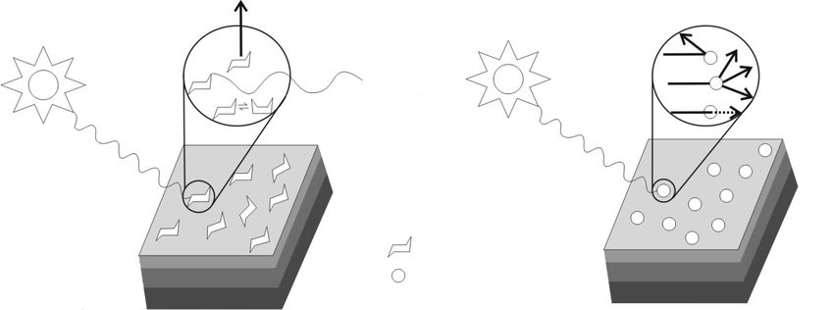
UV FILTRI
aktivne komponente
ORGANSKI (kemijski)
ANORGANSKI (fizikalni)
oksibenzon, oktokrilen, avobenzon, homosalat, oktinoksat, oktisalat
titanijev dioksid,
cinkov oksid
NAČIN DJELOVANJA UV FILTRA:
oslobađanje upadne energije kao topline
refleksija
emisija zračenja viših valnih duljina
raspršenje
konformacijske
promjene
apsorpcija
ANORGANSKI
EPIDERMIS
DERMIS
HIPODERMIS
ORGANSKI
E. B. Manaia at al. Braz. J. Pharm. Sci. 49(2) (2013) 201-209
Notes:
NAČIN DJELOVANJA UV FILTA:
Fizikalni – njihov način zaštite kože od UV zračenja je povezan s fizikalnim fenomenima; raspršenjem i refleksijom
Kemijski – dolazi do kemijskih promjena u molekulama (spojevi s visokom apsorpcijom UV zračenja, imaju jednu ili više aromatskih struktura s konjugiranim dvostrukim vezama i/ili karbonilnim skupinama

Slide 6
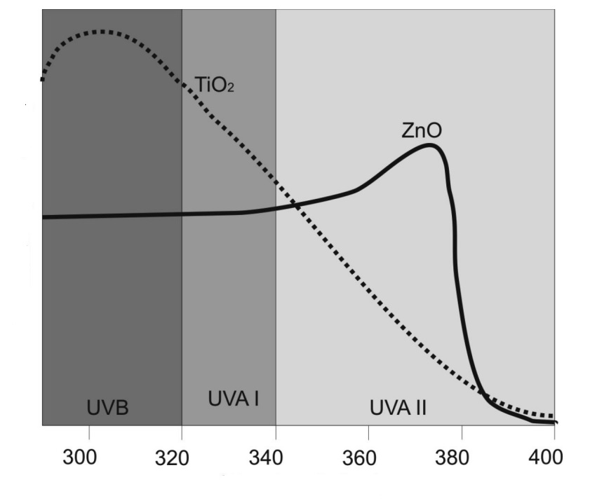
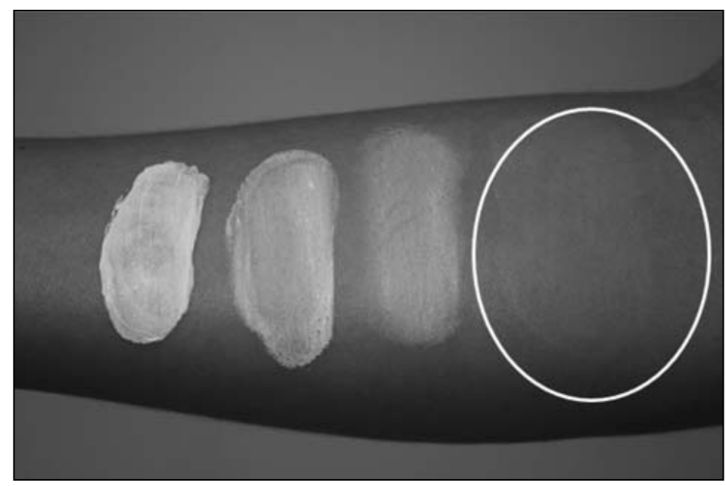
ORGANSKI UV FILTRI
glavni NEDOSTATAK: pružaju zaštitu uglavnom od UVB dijela spektra
ANORGANSKI UV FILTRI (TiO₂ i ZnO)
pružaju zaštitu šireg spektra, odnosno pokrivaju i UVA i UVB zračenje
fotostabilniji u odnosu na anorganske
pogodni za formuliranje blagih i hipoalergenih kozmetičkih proizvoda
NEDOSTATAK: bijeli sloj na koži nakon nanošenja krema za sunčanje
E. B. Manaia at al. Braz. J. Pharm. Sci. 49(2) (2013) 201-209
Absorbancija
ʎ / nm
nm

Slide 7
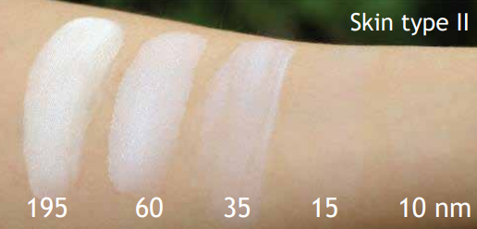
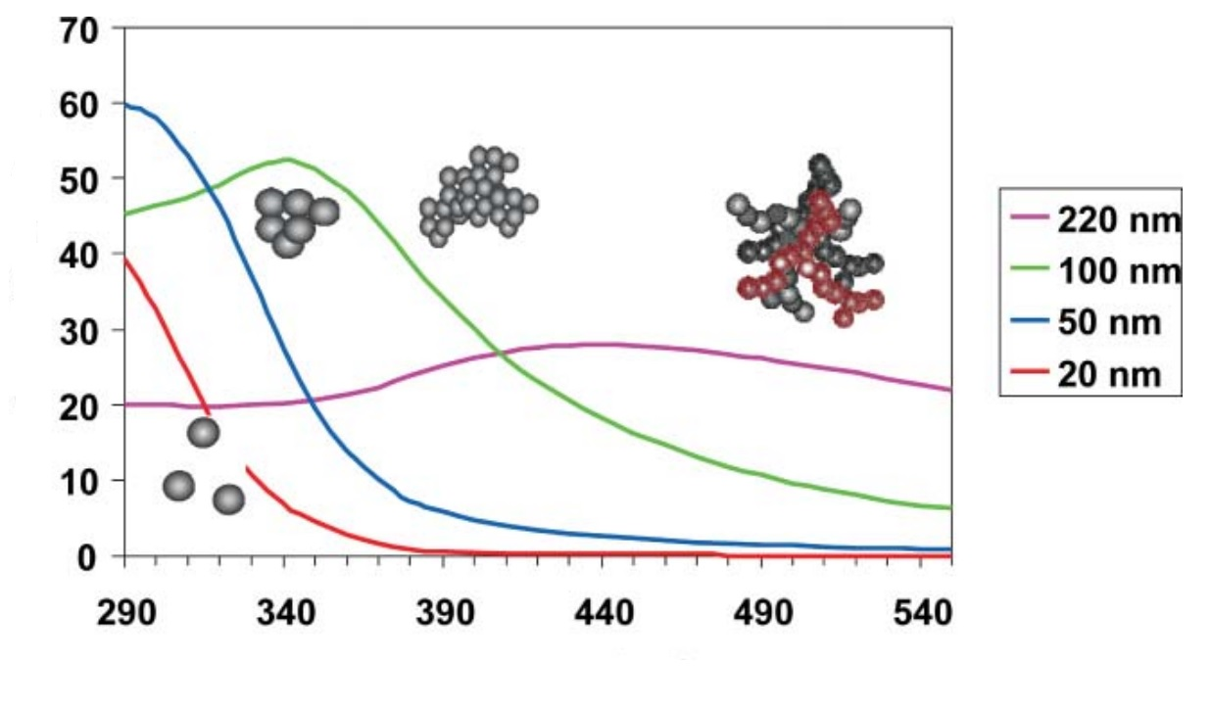
K. Schilling et al. Photochem. Photobiol. Sci. 9 (2010) 495–509
TiO₂
Ekstinkcijski koeficijent
UZROK:
visok indeks loma (2,6 za TiO₂ i 1,9 za ZnO)
refleksija VIS dijela spektra
RJEŠENJE: nanometarska dimenzija čestica (15-50 nm)
ʎ / nm
Notes:
Smanjuje se bijeli trag i poboljšava izgled komercijalnih krema za sunčanje..

Slide 8
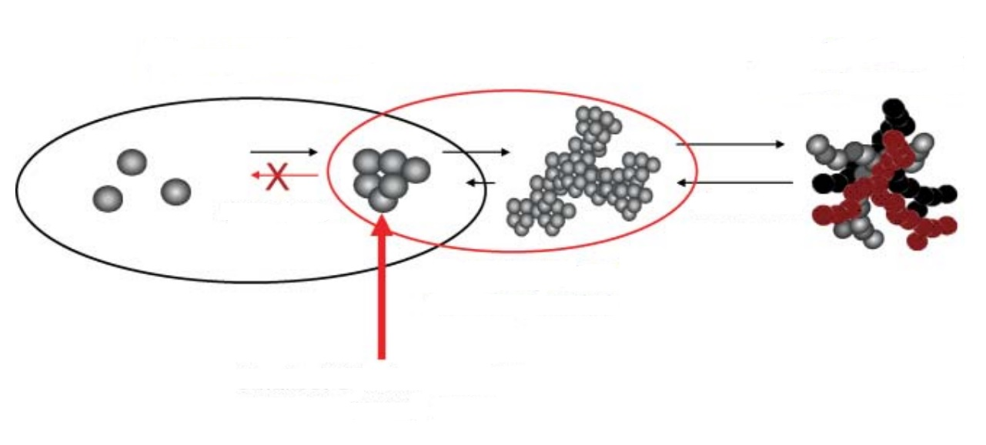
NANOČESTICE
Primarne čestice (5-20 nm)
AGLOMERATI (1-100 µm)
Van der Waalsove sile
AGREGATI (30-150 nm)
Kemijske veze
Najmanja veličina čestica prisutna u formulaciji
K. Schilling et al. Photochem. Photobiol. Sci. 9 (2010) 495–509
Notes:
Jake sile privlačenja između primarnih čestica uzrokuju stvaranje čvrsto vezanih agregata.

Slide 9
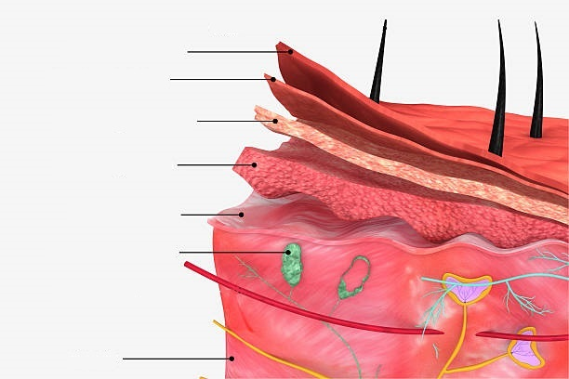

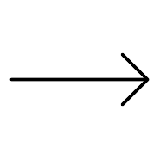


POTENCIJALNA TOKSIČNOST NANOČESTICA TiO₂ i ZnO?
fotoekscitacija (stvaranje ROS)
prodiranje nanočestica kroz kožnu barijeru
E. B. Manaia at al. Braz. J. Pharm. Sci. 49(2) (2013) 201-209
K. Schilling et al. Photochem. Photobiol. Sci. 9 (2010) 495–509
ROS
Stratum corneum
UV
Stratum lucideum
TiO₂
ROS
Stratum granulosum
UV
Stratum spinosum
ROS
Stratum basale
TiO₂
Lojne žlijezde
ROS
SiO₂, Al₂O₃, (C2H6OSi)_{n} …
Dermis
Notes:
Zbog korištenja nanočestica postavlja se pitanje da li su takve čestice potencijalno toksične.. Često se govori o opasnosti od citotoksičnosti, genotoksičnosti..
…možemo zaključiti da je opasnost minimalna, no bez obzira na to, upotreba krema za sunčanje s nanočesticama TiO2 i ZnO izazvala je zabrinutost pa se razvijaju metode za karakterizaciju nanočestica u kremama za sunčanje

Slide 10

ANALIZA TiO₂ i ZnO U KREMAMA ZA SUNČANJE
mikroskopija atomskih sila (AFM)
konfokalna laserska skenirajuća mikroskopija (LSCM)
difrakcija rentgenskog zračenja (XRD)
transmisijska elektronska mikroskopija (TEM)
elementni sastav uzoraka: energetski-disperzivna rentgenska spektroskopija (EDS)
UZORAK | Postotak sastojaka u kremi (%) |  | SPF
 | TiO₂ | ZnO
COM 1 | 5 | 10 | 30+
COM 2 | 5 | 10 | 30+
COM 3 | - | 20 | 30+
COM 4 | 1,4 | - | 35
COM 5 | Nije navedeno | - | 50+
COM 6 | - | 6,8 | 30+
PRETHODNA PRIPREMA UZORAKA 0,05 g kreme + 8 mL EtOH
P. J. Lu et al. J. Food Drug Anal. 23 (2015) 587-594

Slide 11
REZULTATI I
OBRADA
PODATAKA
MIKROSKOPIJA ATOMSKIH SILA ILI AFM
(engl. Atomic Force Microscope)
može detektirati anorganske nanočestice u kremama i pružiti morfološke informacije o metalnim oksidima
zbog složenosti kozmetičke formulacije zahtijeva drugu analitičku metodu za usporedbu veličine tih nanočestica
P. J. Lu et al. J. Food Drug Anal. 23 (2015) 587-594

Slide 12
KONFOKALNA LASERSKA SKENIRAJUĆA MIKROSKOPIJA ILI LSCM
(engl. Laser scanning confocal microscopy)
procjena veličine čestica i njihova distribucija u kremama za sunčanje, ali ne može odrediti točne veličine tih nanočestica
postoje razlike u optičkom kontrastu između organskih ostataka i anorganskih čestica prisutnih u uzorcima krema, ali se ne mogu razlikovati pojedinačne nanočestice zbog ograničene rezolucije optičke mikroskopije (200 nm)
nizak kontrast komponenti u kremama za sunčanje može ograničiti njihovu rezoluciju jer se kontrast slike temelji na različitim indeksima loma
P. J. Lu et al. J. Food Drug Anal. 23 (2015) 587-594

Slide 13
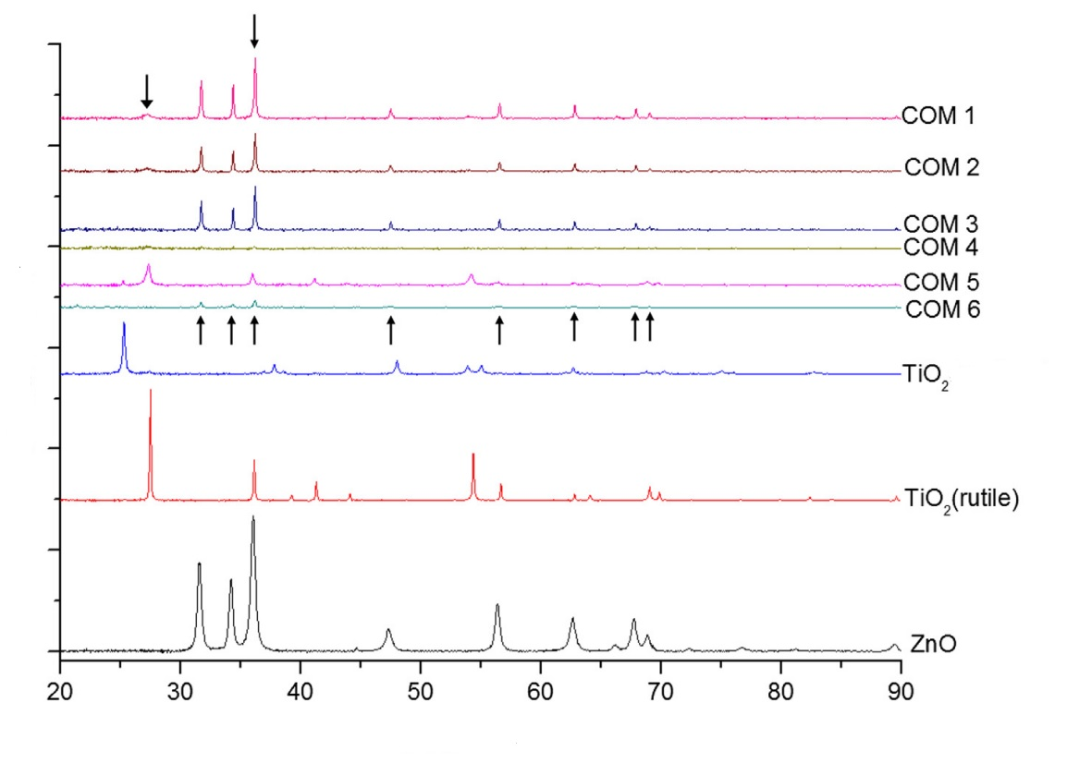

DIFRAKCIJA RENTGENSKOG ZRAČENJA ILI XRD (engl. X-ray diffraction)
određivanje kristalne stukture i srednje veličine čestica
ª Nedostaju informacije
UZORAK | XRD
 | Metalni oksid | Faza | Procijenjena veličina primarne čestice (nm)
COM 1 | TiO₂ | Rutil | 15
 | ZnO | Vurcit | 56
COM 2 | TiO₂ | Rutil | 12
 | ZnO | Vurcit | 59
COM 3 | ZnO | Vurcit | 64
COM 4 | TiO₂ | Rutil | ?ª
COM 5 | TiO₂ | Anatas | 93
 |  | Rutil | 33
COM 6 | ZnO | Vurcit | 47
TiO₂ NP standard | TiO₂ | Anatas | 23
 |  | Rutil | 31
ZnO NP standard | ZnO | Vurcit | 29
Srednja veličina čestica procijenjena je pomoću Scherrerove jednadžbe:
D = (0,94 ⋅ λ) / (FWHM ⋅ cosθ)
D – veličina čestice
FWHM - puna širina pika na pola maksimuma
λ = 1,54051 Å
θ – Braggov kut
Relativni intenzitet
(anatas)
(rutil)
P. J. Lu et al. J. Food Drug Anal. 23 (2015) 587-594
2Θ / °

Slide 14
DIFRAKCIJA RENTGENSKOG ZRAČENJA ILI XRD (engl. X-ray diffraction)
određivanje kristalne stukture i srednje veličine čestica
Srednja veličina čestica procijenjena je pomoću Scherrerove jednadžbe:
D = (0,94 ⋅ λ) / (FWHM ⋅ cosθ)
D – veličina čestice
FWHM - puna širina pika na pola maksimuma
λ = 1,54051 Å
θ – Braggov kut
Relativni intenzitet
(anatas)
(rutil)
P. J. Lu et al. J. Food Drug Anal. 23 (2015) 587-594
2Θ / °

Slide 15
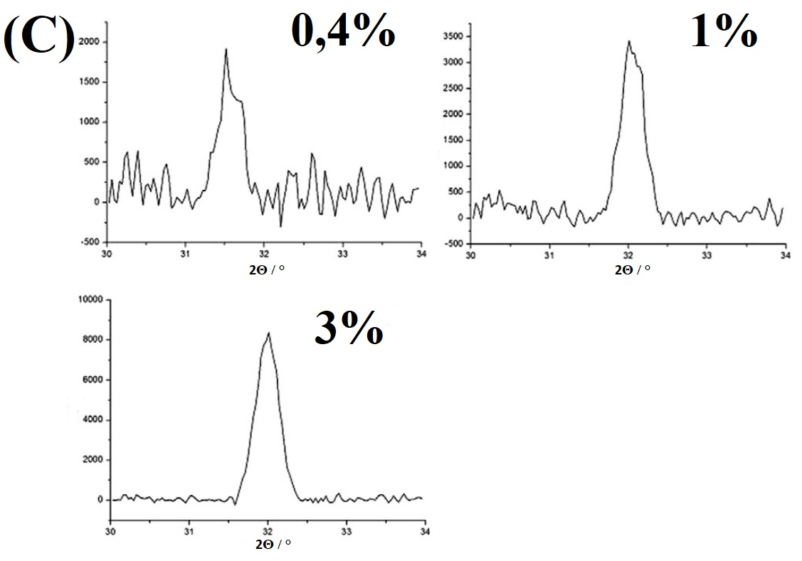
GRANICE DETEKCIJE ZA XRD
→ ZnO
Intenzitet
Intenzitet
Intenzitet
P. J. Lu et al. J. Food Drug Anal. 23 (2015) 587-594

Slide 16
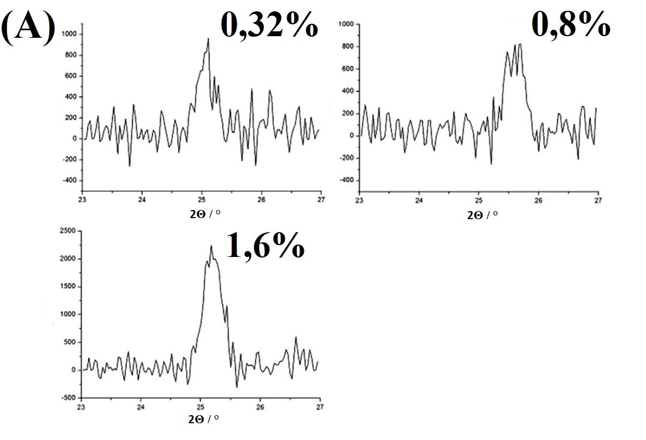
GRANICE DETEKCIJE ZA XRD
→ ANATAS (TiO₂)
Intenzitet
Intenzitet
Intenzitet
P. J. Lu et al. J. Food Drug Anal. 23 (2015) 587-594

Slide 17
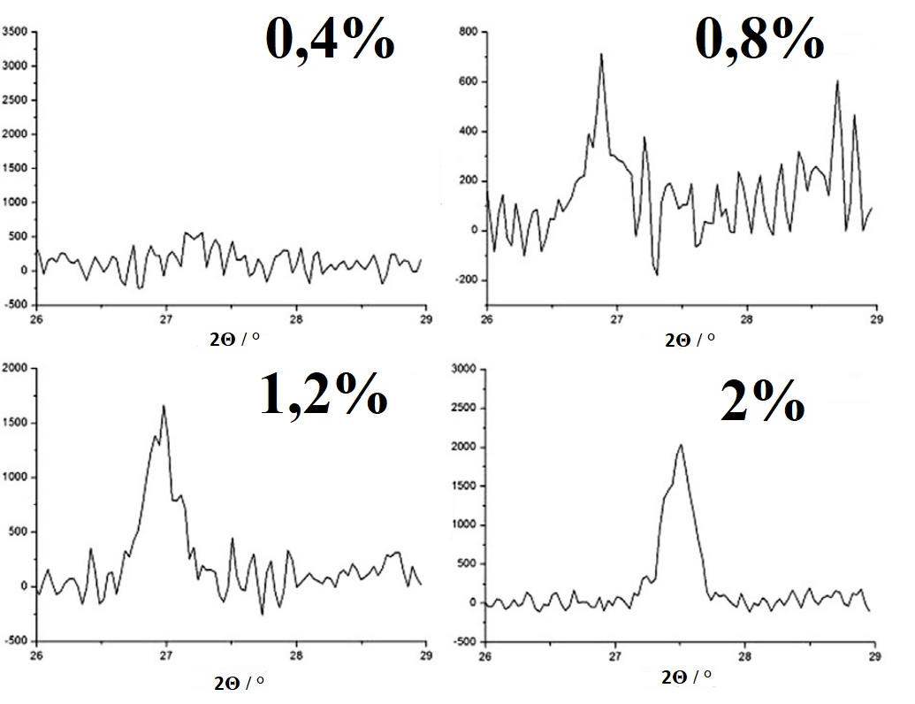
GRANICE DETEKCIJE ZA XRD
→ RUTIL (TiO₂)
Intenzitet
Intenzitet
UZORAK | Postotak sastojaka u kremi (%) |  | SPF
 | TiO₂ | ZnO
COM 1 | 5 | 10 | 30+
COM 2 | 5 | 10 | 30+
COM 3 | - | 20 | 30+
COM 4 | 1,4 | - | 35
COM 5 | Nije navedeno | - | 50+
COM 6 | - | 6,8 | 30+
Intenzitet
Intenzitet
P. J. Lu et al. J. Food Drug Anal. 23 (2015) 587-594
Notes:
*COM 4 - organska matrica može ometati pri mjerenju..

Slide 18
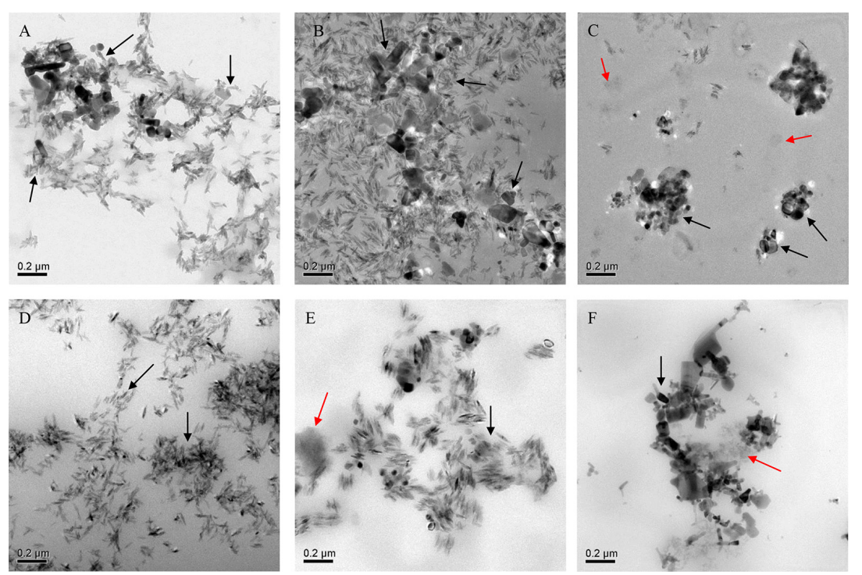
TEM - određivanje veličine čestica, oblika i sastava krema za sunčanje
Intenzitet snopa 200 kV, povećanje 10.000 do 20.000x
crne strelice pokazuju na nanočestice metalnih oksida, dok crvene označavaju matricu formulacija krema za sunčanje
P. J. Lu et al. J. Food Drug Anal. 23 (2015) 587-594

Slide 19
UZORAK | XRD |  |  | TEM
 | Metalni oksid | Faza | Procijenjena veličina primarne čestice (nm) | Veličina čestica (nm) | Oblik čestice | Prisutni elementi (EDS)
COM 1 | TiO₂ | Rutil | 15 | 30-85 (duljina) 10-20 (širina) | Igličast | Ti, Zn, C, O, Al, Si, (Cu)
 | ZnO | Vurcit | 56 | 50-110 (duljina) 25-90 (širina) | Raznovrsan
COM 2 | TiO₂ | Rutil | 12 | 45-85 (duljina) 10-15 (širina) | Igličast | Ti, Zn, C, O, Al, Si, (Cu)
 | ZnO | Vurcit | 59 | 35-245 (duljina) 20-65 (širina) | Raznovrsan
COM 3 | ZnO | Vurcit | 64 | 20-290 (duljina) 20-85(širina) | Raznovrsan | Zn, C, O, Al, Si, (Cu)
COM 4 | TiO₂ | Rutil | ?ª | 45-95 (duljina) 10-20 (širina) | Igličast | Ti, C, O, Al, Si, (Cu)
COM 5 | TiO₂ | Anatas | 93 | 25-100 (duljina) 20-80 (širina) | Sferičan | Ti, C, O, Al, Si, (Cu)
 |  | Rutil | 33 | 60-95 (duljina) 10-15 (širina) | Igličast
COM 6 | ZnO | Vurcit | 47 | 20-285 (duljina) 15-85 (širina) | Raznovrsan | Zn, C, O, Si, (Cu)
TiO₂ NP standard | TiO₂ | Anatas | 23 | 4-48 (duljina) 3-40 (širina) | Raznovrsan | Ti, C, O, (Cu)
 |  | Rutil | 31
ZnO NP standard | ZnO | Vurcit | 29 | 8-47(duljina) 8-47 (širina) | Sferičan | Zn, C, O, (Cu)
P. J. Lu et al. J. Food Drug Anal. 23 (2015) 587-594
ª Nedostaju informacije

Slide 20
UZORAK | XRD |  |  | TEM
 | Metalni oksid | Faza | Procijenjena veličina primarne čestice (nm) | Veličina čestica (nm) | Oblik čestice | Prisutni elementi (EDS)
COM 1 | TiO₂ | Rutil | 15 | 30-85 (duljina) 10-20 (širina) | Igličast | Ti, Zn, C, O, Al, Si, (Cu)
 | ZnO | Vurcit | 56 | 50-110 (duljina) 25-90 (širina) | Raznovrsan
COM 2 | TiO₂ | Rutil | 12 | 45-85 (duljina) 10-15 (širina) | Igličast | Ti, Zn, C, O, Al, Si, (Cu)
 | ZnO | Vurcit | 59 | 35-245 (duljina) 20-65 (širina) | Raznovrsan
COM 3 | ZnO | Vurcit | 64 | 20-290 (duljina) 20-85(širina) | Raznovrsan | Zn, C, O, Al, Si, (Cu)
COM 4 | TiO₂ | Rutil | ?ª | 45-95 (duljina) 10-20 (širina) | Igličast | Ti, C, O, Al, Si, (Cu)
COM 5 | TiO₂ | Anatas | 93 | 25-100 (duljina) 20-80 (širina) | Sferičan | Ti, C, O, Al, Si, (Cu)
 |  | Rutil | 33 | 60-95 (duljina) 10-15 (širina) | Igličast
COM 6 | ZnO | Vurcit | 47 | 20-285 (duljina) 15-85 (širina) | Raznovrsan | Zn, C, O, Si, (Cu)
TiO₂ NP standard | TiO₂ | Anatas | 23 | 4-48 (duljina) 3-40 (širina) | Raznovrsan | Ti, C, O, (Cu)
 |  | Rutil | 31
ZnO NP standard | ZnO | Vurcit | 29 | 8-47(duljina) 8-47 (širina) | Sferičan | Zn, C, O, (Cu)
P. J. Lu et al. J. Food Drug Anal. 23 (2015) 587-594
ª Nedostaju informacije

Slide 21
UZORAK | XRD |  |  | TEM
 | Metalni oksid | Faza | Procijenjena veličina primarne čestice (nm) | Veličina čestica (nm) | Oblik čestice | Prisutni elementi (EDS)
COM 1 | TiO₂ | Rutil | 15 | 30-85 (duljina) 10-20 (širina) | Igličast | Ti, Zn, C, O, Al, Si, (Cu)
 | ZnO | Vurcit | 56 | 50-110 (duljina) 25-90 (širina) | Raznovrsan
COM 2 | TiO₂ | Rutil | 12 | 45-85 (duljina) 10-15 (širina) | Igličast | Ti, Zn, C, O, Al, Si, (Cu)
 | ZnO | Vurcit | 59 | 35-245 (duljina) 20-65 (širina) | Raznovrsan
COM 3 | ZnO | Vurcit | 64 | 20-290 (duljina) 20-85(širina) | Raznovrsan | Zn, C, O, Al, Si, (Cu)
COM 4 | TiO₂ | Rutil | ?ª | 45-95 (duljina) 10-20 (širina) | Igličast | Ti, C, O, Al, Si, (Cu)
COM 5 | TiO₂ | Anatas | 93 | 25-100 (duljina) 20-80 (širina) | Sferičan | Ti, C, O, Al, Si, (Cu)
 |  | Rutil | 33 | 60-95 (duljina) 10-15 (širina) | Igličast
COM 6 | ZnO | Vurcit | 47 | 20-285 (duljina) 15-85 (širina) | Raznovrsan | Zn, C, O, Si, (Cu)
TiO₂ NP standard | TiO₂ | Anatas | 23 | 4-48 (duljina) 3-40 (širina) | Raznovrsan | Ti, C, O, (Cu)
 |  | Rutil | 31
ZnO NP standard | ZnO | Vurcit | 29 | 8-47(duljina) 8-47 (širina) | Sferičan | Zn, C, O, (Cu)
P. J. Lu et al. J. Food Drug Anal. 23 (2015) 587-594
ª Nedostaju informacije

Slide 22
ZAKLJUČAK
AFM i LSCM nisu prikladne metode za karakterizaciju TiO₂ i ZnO
XRD i TEM su prikladne metode za karakterizaciju TiO₂ i ZnO i daju slične rezultate:
  XRD određuje veličinu kristala
  TEM određuje veličinu čestica i morfologiju
veličina čestica iz TEM-a i veličina kristala ne moraju iste → jedna čestica može biti sastavljena od nekoliko kristala ili jedna čestica može biti jedna kristalna domena (ili kristal)
NEDOSTACI:
XRD - ne može dati sliku nanočestica niti uzorkovati više od 200 nm
TEM - potrebna prethodna priprema uzoraka

Slide 23
HVALA NA PAŽNJI

